Slide 1
Datalink分享交流
架构：存储Team

Slide 2
培训目标
终极目标
进化迭代
更优服务
高级篇
思路共享
深入互动
基础篇
系统推广
收集反馈
边看、边讲、边互动

Slide 3
目 录 ONTENTS
C
1
交换平台概览
2
Datalink介绍
3
数据同步详解
4
平台远景规划

Slide 4
交换平台概览

Slide 5
What & Why
数据交换平台是指将分散建设的若干应用信息系统进行整合，通过计算机网络构建的信息交换平台，它使若干个应用子系统进行信息/数据的传输及共享，提高信息资源的利用率，成为进行信息化建设的基本目标，保证分布异构系统之间互联互通，建立中心数据库，完成数据的抽取、集中、加载、展现，构造统一的数据处理和交换。
百度百科
分布式的需要 （Business&Performance）
EDA
CQRS
Data Share
Big Data
容灾备份的需要
多机房
数据镜像
数据归档
异构的需要
DB升级换代
资产复用

Slide 6
Scene for EDA

Slide 7
Scene for CQRS

Slide 8
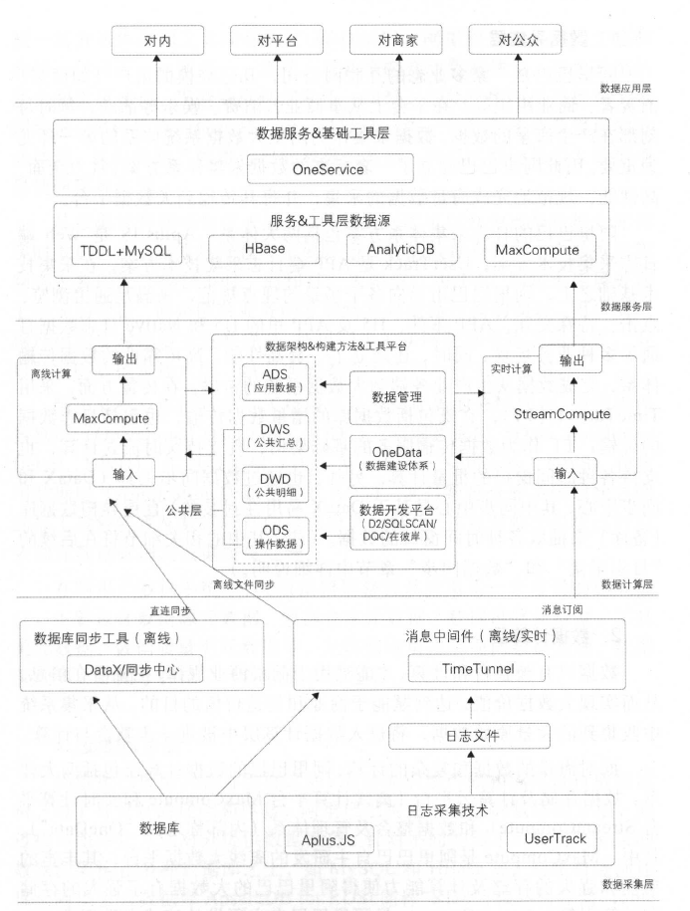
Scene for BigData

Slide 9
Scene for Migration

Slide 10
Common Methods
文件dump
API
抽取
全量
增量
触发器
日志
解析
时间戳

Slide 11




Productions of The Industry
Honour
Otter
Yugong
Canal
Drc
DataX
精卫
JD多中心交易系统
Kafka
DataBus
Datalink

Slide 12
My Location

Slide 13
Architecture View

Slide 14
Development history
0.1版本,RDBMS
0.3版本,SDDL
0.5版本,DATAX
1.0版本,DATALINK
0.2版本,MetaQ
0.4版本,HDFS
0.6版本,ES
2015.8
2015.10
2016.4
2016.6
2016.7
2016.9
2017

Slide 15
Some Indexs
机器数量
增量子系统（42台、320G）
全量子系统（2+5）、500G）
数据源
数据源类型：8（Mysql、MsSql、Oracle、PostGreSql、Hbase、ES、MQ、HDFS）
全量子系统（2+5）、500G）
数据源数量：168
同步映射
1500+表间同步关系
同步任务
增量Task（150）
全量Job（110）
日均同步
500G

Slide 16
Datalink简介

Slide 17
建设背景
(我们的现状)
Support Only One Source
(Mysql)数据交换平台
C/S架构、难于扩展
Low Scalability
主备模式，利用率低，伸缩性差
Poor Business Model
业务模型抽象层次低，功能扩展性差
Poor Operational
易用性、可运维性亟待提升

Slide 18
建设背景
(业界产品)
Kafka-Connect
强依赖Kafka
灵活性差
欠缺插件隔离机制
版本低、案例少
运维部署复杂
更适应于非规范化、
大日志量数据同步
架构优秀
动态Rebalance、分组隔离、读写组件、扩展性强

Slide 19
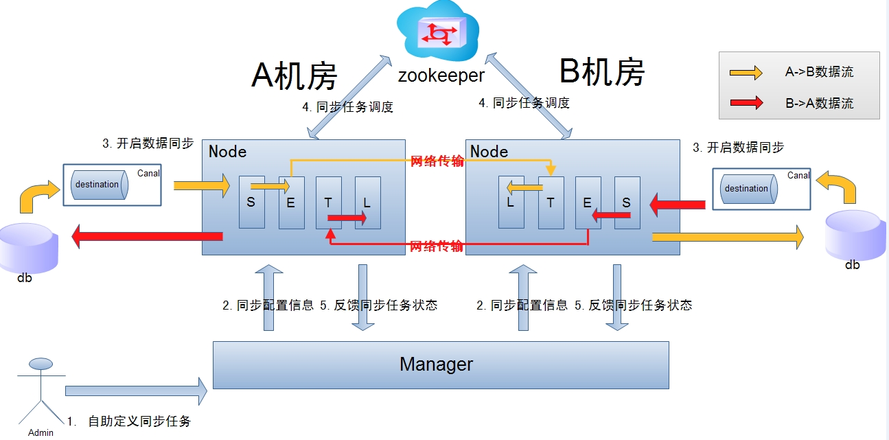
建设背景
(业界产品)
Otter
扩展性差
只支持RDB-2-RDB的同步
扩展点少
架构复杂
多节点部署、SEDA、分布式锁、复杂并发控制、业务流程冗长复杂
业务功能强大
双向同步、双A同步、数据反查、权重算法、数据合并算法、关联附件同步、自由门数据修订

Slide 20
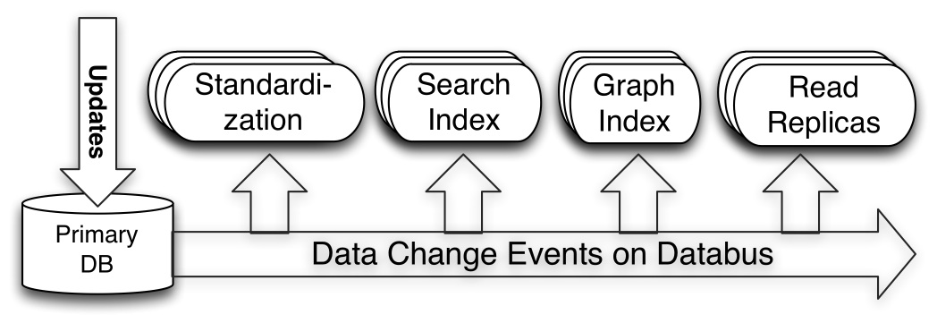
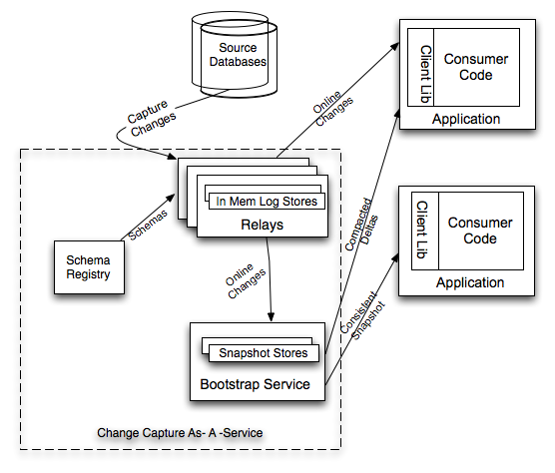
建设背景
(业界产品)
DataBus
Poor for mysql
对oracle支持较好、对mysql支持很弱
Just a collector
发布订阅模式，功能定位更类似于Canal，属于日志收集端，没有Data-Sync能力
功能亮点
无限回溯能力、延迟自动切换、
分片消费

Slide 21
建设背景
(业界产品)
其它
yugong
Alibaba去Oracle工具(基于物化视图、支持增量和全量)
SymmetricDS
基于触发器的数据同步平台(支持多种数据源、支持双向同步、支持文件同步)
Tungsten-replicator
异构数据同步项目
Open-Replicator
类Canal的一个产品，Databus的mysql模块用到了该项目
Maxwell
类Canal的一个产品，解析binlog并发送到kafka

Slide 22
设计目标
One
Infrastructure
One Management
统一基础设施
One Model
One
Service
统一系统管理
一套稳定、灵活的基础设施支撑多种数据源、多种数据同步场景，一次投入多次收益
增量全量统一管理，提升系统易用性，提升系统自动化水平，立体化监控
统一领域模型
统一服务标准
一套领域模型，抽象绝大部分数据同步功能需求点，
最大程度实现组件复用
系统服务流程化、自动化、
接口化

Slide 23
四个模型
Conceptual
Model
Infrastructure Model
概念模型
基础设施模型
血肉
骨架
Domain Model
Plugin
Model
领域模型
插件模型

Slide 24
Conceptual Model
Inspired By Otter

Slide 25
Domain Model
Inspired By Otter

Slide 26
Infrastructure Model
Inspired By Kafka-Connect
Manager
整个Datalink集群的大脑：负载均衡协调器、配置管理、集群监控
Group
组内自治、组间隔离
Worker
Task的运行容器、归属于某个分组
Task
数据同步任务实例，由一个reader和至少一个writer组成，归属于某个分组
HA & (Re-)Balance
Manager-HA：ZK节点抢占 Rebalance单位：分组 Rebalance时机：Manager主备切换、Worker加入分组、Worker离开分组、新增Task、删除Task

Slide 27
Plugin Model
Inspired By Datax
1：N
Reader的数据一次可以供多个Writer消费
Plugin Architecture
参数化 & 动态配置
ClassLoader独立

Slide 28
功能层次

Slide 29
监控&性能
监控
延迟监控
异常监控
任务状态监控
机器监控
Reblance监控
性能
延迟时间 -> 500ms
TPS -> 8000-1000

Slide 30
数据同步详解

Slide 31
同步关系管理
DDLSync
RelationView
翻译ddl语句，将对应操作自动同步到目标端数据源
输入库名、表名，自助查看同步关系树
ColAutoAdd
SqlCheck
目标端缺失字段时，自动进行Add操作
输入sql脚本，检测是否影响数据同步
DDLSync和ColumnAutoAdd的局限性
脚本检测不支持的ddl类型
* 适用范围仅限于测试和预生产
* 大表暂时还不能自动执行ddl
* Table-Rename
* Column-Rename
* Column-Drop
* Add-After-Column、Modify-After- Column
同步申请试用
远景目标，自动化

Slide 32
同步关系管理

Slide 33
主流程简介
库别名
表别名
列别名
白名单
黑名单
多表合一
多表聚合
主键跳过
拦截器
权重

Slide 34
主流程示例

Slide 36
Interceptor示例
两种模式
Script：动态编译 Class：预编译、动态加载
扩展性
实现一些非常规需求 & Just So

Slide 37
Mysql-2-Rdbms
Primary Key is necessary

Slide 38
Mysql-2-ES
Not Support Delete Event
Column Prefix is Optional

Slide 39
Mysql-2-Hdfs(old)
Lease & HashRpc
Proxy-server正常关闭
Proxy-server宕机
Proxy-server加入

Slide 40
Mysql-2-Hdfs(new)
Lease
Rebalance Normally
Rebalance For Worker down

Slide 41
Mysql-2-MQ

Slide 42
Hbase-2-Hdfs(old)

Slide 43
Hbase-2-Hdfs(in construction)

Slide 44
Mq-2-xxx

Slide 45
分布式DB同步

Slide 46
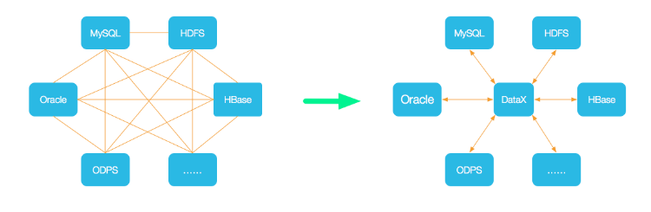
全量同步Datax
异构数据源离线同步工具
DataX将复杂的网状的同步链路变成了星型数据链路

Slide 47
平台远景规划

Slide 48
More Features
More Plugins
A Dev-Platform
更多插件、
更多数据源
一个开发平台，
提升资源利用率和效率
More Scenes
A Container
更多业务场景、更多架构模式
Like Storm，Like Yarn 提交jar包，自动运行

Slide 49
Open Source
FeedBack
Better And Better
Collect Iedas

Slide 50
THANK YOU FOR WATICHING

